Slide 1
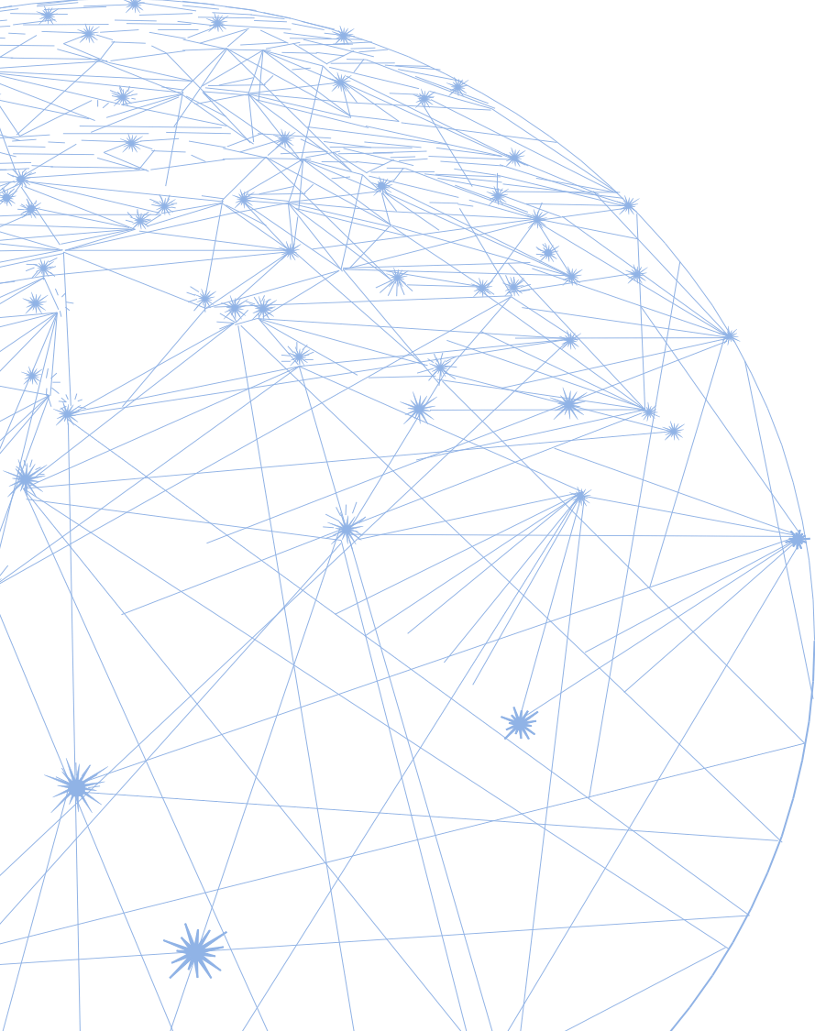

В. А. Смирнов
доктор физ.-мат. наук, профессор,
заведующий кафедрой
элементарной математики и теории чисел
Московского педагогического
государственного университета
Методические особенности изучения темы «Площадь»
сайт: vasmirnov.ru
эл. почта: v-a-smirnov@mail.ru
06.03.2025

Slide 2
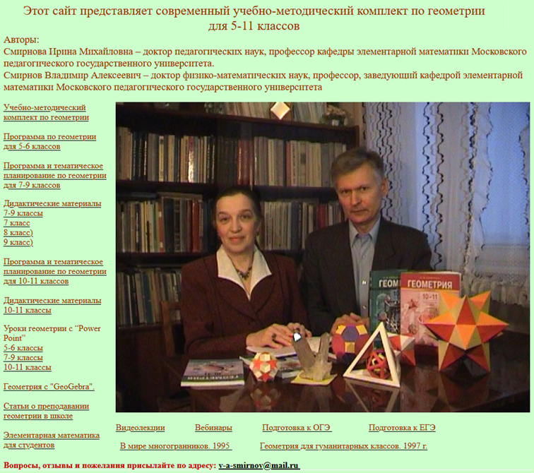
Авторский сайт: vasmirnov.ru
Notes:
В режиме слайдов ответы появляются после кликанья мышкой

Slide 3

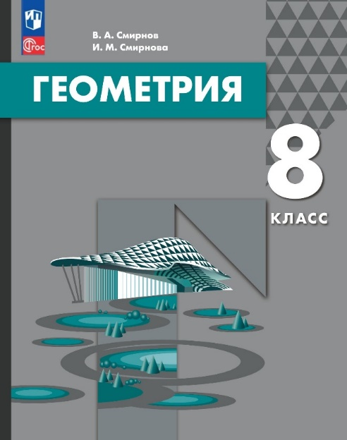

Наши новые учебники геометрии, входящие в Федеральный перечень 2023-2024 уч. г.

Slide 4
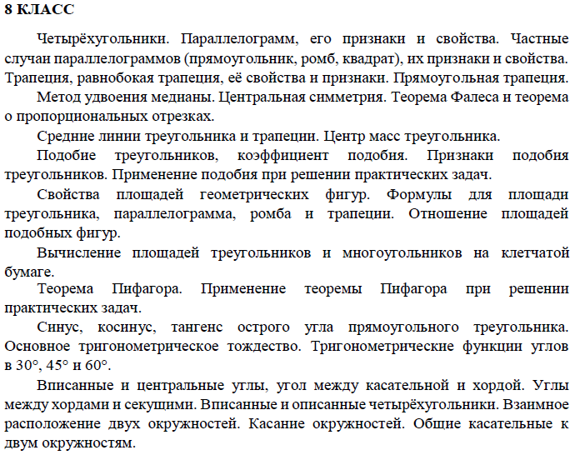
Федеральная рабочая программа

Slide 5
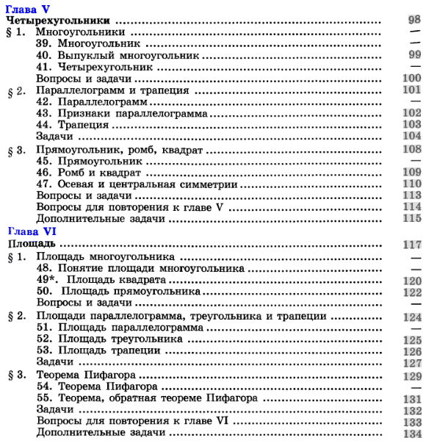
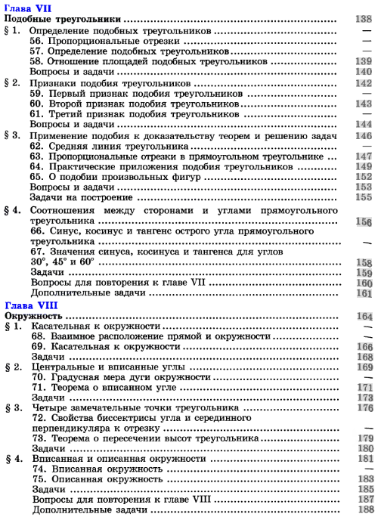
8 класс. Учебник Л.С. Атанасян и др.

Slide 6
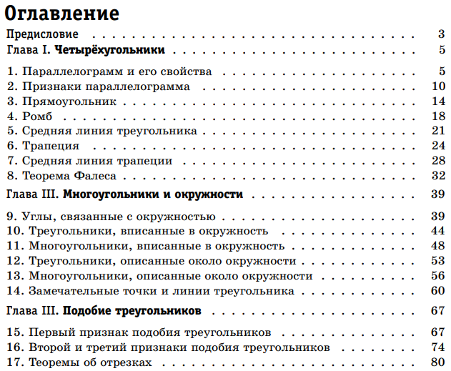
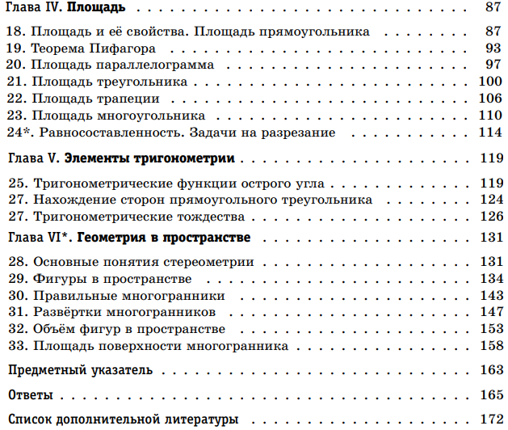
Наш учебник 8 класс

Slide 7
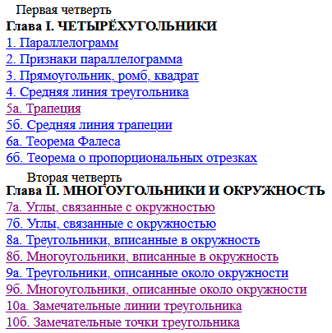
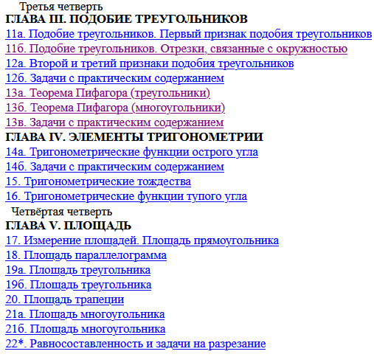
Презентации. 8 класс

Slide 8
18. Площадь и её свойства.
Площадь прямоугольника
Notes:
В режиме слайдов ответы появляются после кликанья мышкой

Slide 9
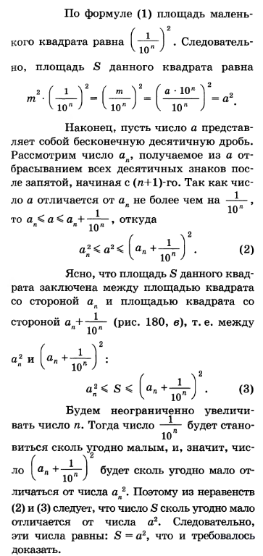
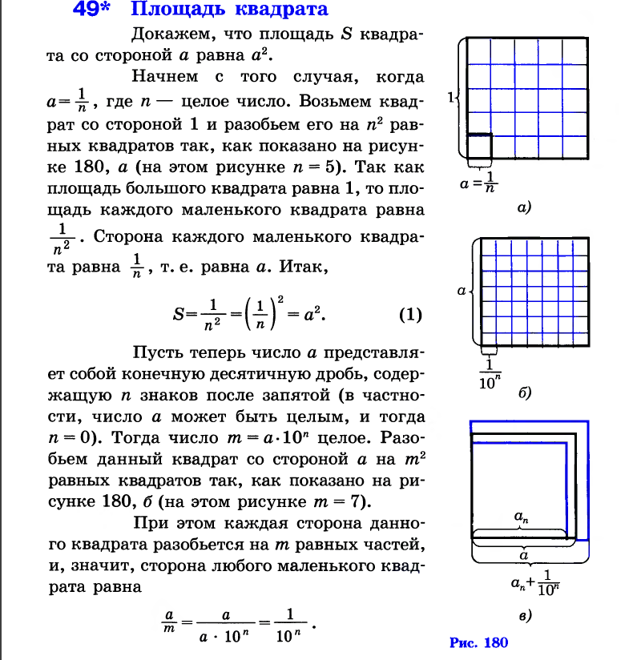
Доказательство формулы площади квадрата в учебнике Л.С. Атанасяна и др.
Notes:
В режиме слайдов ответы появляются после кликанья мышкой

Slide 10
Для площадей плоских фигур справедливы свойства, аналогичные свойствам длин отрезков.
Свойство 1. Площадь фигуры является неотрицательным числом.
Свойство 2. Равные фигуры имеют равные площади.
Свойство 3. Если фигура Ф составлена из двух неперекрывающихся фигур Ф₁ и Ф₂, то площадь фигуры Ф равна сумме площадей фигур Ф₁ и Ф₂, т.е. S(Ф) = S(Ф₁) + S(Ф₂).
Свойство 4. Площадь прямоугольника равна произведению двух его смежных сторон.
Notes:
В режиме слайдов ответы появляются после кликанья мышкой

Slide 11
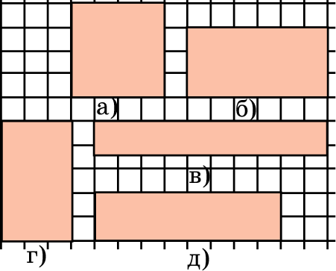
Упражнение 1
На рисунке укажите равновеликие фигуры.
Ответ: а) и д), в) и г).
Notes:
В режиме слайдов ответы появляются после кликанья мышкой

Slide 12
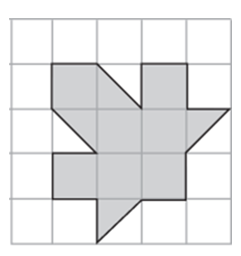
Упражнение 1
Найдите площадь фигуры. Стороны квадратных клеток равны 1.
Ответ: 9.
Notes:
В режиме слайдов ответы появляются после кликанья мышкой

Slide 13
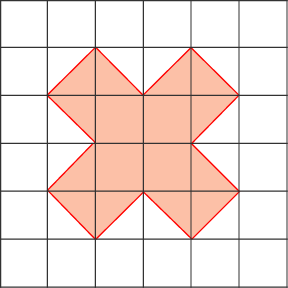
Упражнение 2
Найдите площадь фигуры, изображенной на клетчатой бумаге, клетками которой являются единичные квадраты.
Ответ: 10.
Notes:
В режиме слайдов ответы появляются после кликанья мышкой

Slide 14
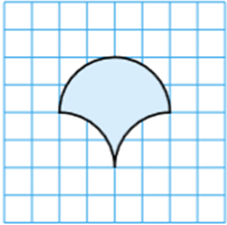
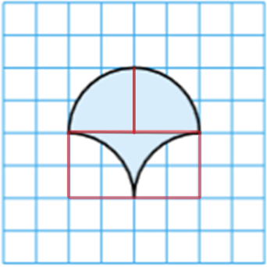
Упражнение 3
Найдите площади фигуры, изображённой на рисунке.
Ответ: 8.
Notes:
В режиме слайдов ответы появляются после кликанья мышкой

Slide 15
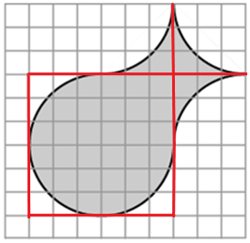
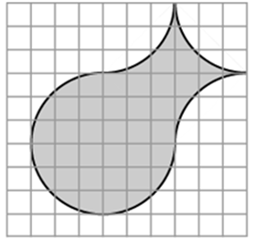
Упражнение 4
Найдите площади фигуры, изображённой на рисунке.
Ответ: 36.
Notes:
В режиме слайдов ответы появляются после кликанья мышкой

Slide 16
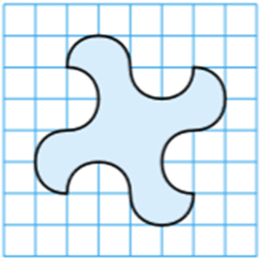
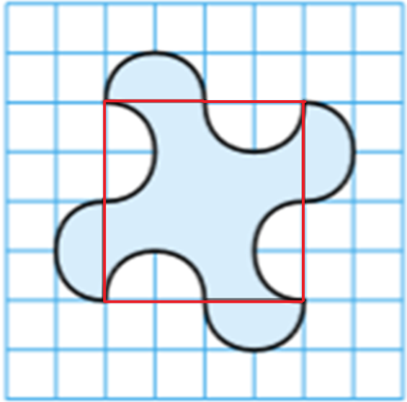
Упражнение 5
Найдите площади фигуры, изображённой на рисунке.
Ответ: 16.
Notes:
В режиме слайдов ответы появляются после кликанья мышкой

Slide 17
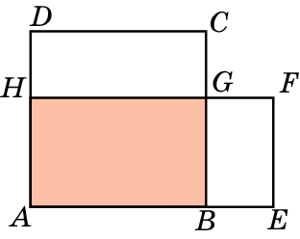
Упражнение 6*
Из всех прямоугольников данного периметра найдите прямоугольник наибольшей площади.
Решение 1. Рассмотрим квадрат ABCD и прямоугольник AEFH того же периметра. Предположим, что AE > AB. Площадь квадрата ABCD равна сумме площадей прямоугольников ABGH и HGCD. Площадь прямоугольника AEFH равна сумме площадей прямоугольников ABGH и BEFG.
Из равенства периметров прямоугольника и квадрата следует равенство сторон BE и HD. Так как BG < HG, то площадь прямоугольника BEFG меньше площади прямоугольника HGCD и, следовательно, площадь прямоугольника AEFH меньше площади квадрата ABCD.
Notes:
В режиме слайдов ответы появляются после кликанья мышкой

Slide 18
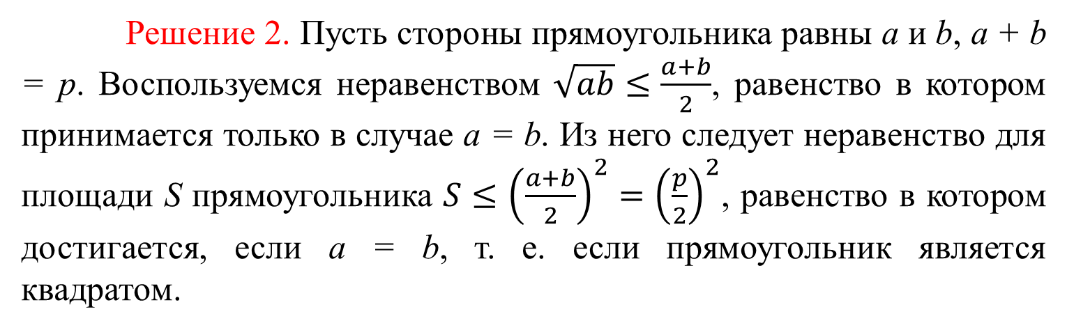
Решение 2. Пусть стороны прямоугольника равны a и b, a + b = p. Воспользуемся неравенством $\sqrt{ab}≤\frac{a+b}{2}$, равенство в котором принимается только в случае a = b. Из него следует неравенство для площади S прямоугольника $S≤{\left(\frac{a+b}{2}\right)}^{2}={\left(\frac{p}{2}\right)}^{2}$, равенство в котором достигается, если a = b, т. е. если прямоугольник является квадратом.
Notes:
В режиме слайдов ответы появляются после кликанья мышкой

Slide 19
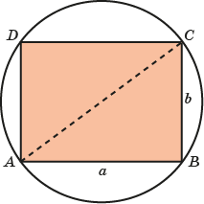
Упражнение 7*
Из всех прямоугольников, вписанных в окружность радиусом 1, найдите прямоугольник наибольшей площади.
Решение. Пусть прямоугольник ABCD вписан в окружность радиусом 1. Обозначим AB = a, BC = b. Тогда $a^{2}+b^{2}=4.$
Воспользуемся неравенством $ab=\sqrt{a^{2}b^{2}}≤\frac{a^{2}+b^{2}}{2}=$2, равенство в котором достигается в случае, если a = b$.$
Следовательно, наибольшая площадь будет у квадрата ABCD, стороны которого равны $\sqrt{2}$, а площадь равна 2.
Notes:
В режиме слайдов ответы появляются после кликанья мышкой

Slide 20
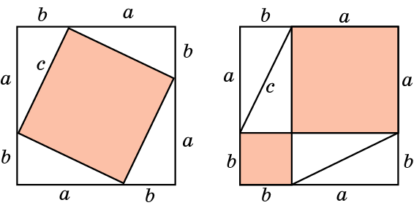
Теорема Пифагора
Теорема. Площадь квадрата, построенного на гипотенузе прямоугольного треугольника, равна сумме площадей квадратов, построенных на катетах.
Доказательство представлено на рисунке.
Notes:
В режиме слайдов ответы появляются после кликанья мышкой

Slide 21
20. Площадь параллелограмма
Notes:
В режиме слайдов ответы появляются после кликанья мышкой

Slide 22
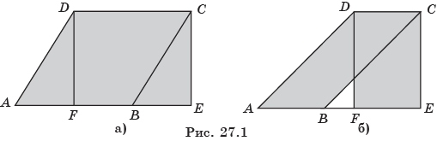
Теорема 1. Площадь параллелограмма равна произведению его стороны на высоту, проведенную к этой стороне.
Доказательство. В случае, если параллелограмм является прямоугольником, то его площадь равна произведению двух его смежных сторон, одну из которых можно считать высотой, проведённой к другой стороне. Рассмотрим параллелограмм ABCD, отличный от прямоугольника.
Из его вершин C и D опустим перпендикуляры на прямую AB. Обозначим их точки пересечения с этой прямой соответственно E и F. Докажем, что прямоугольник FECD и параллелограмм равновелики. Действительно, если точка F лежит внутри отрезка AB, то исходный параллелограмм будет сос­тавлен из трапеции FBCD и треугольника AFD. Прямоугольник FECD составлен из той же трапеции и треугольника BEC. Причём прямоугольные треугольники AFD и ВЕC равны (по гипотенузе и катету). Следовательно, площадь параллелограмма равна площади прямоугольника, т. е. равна произведению стороны на высоту, проведённую к этой стороне. Самостоятельно рассмотрите случай, когда точка F ле­жит вне отрезка AB
Notes:
В режиме слайдов ответы появляются после кликанья мышкой

Slide 23
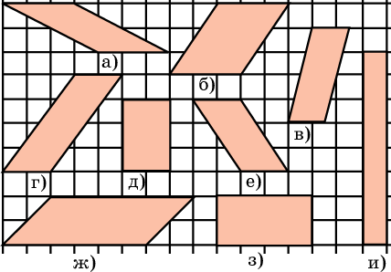
Упражнение 1
На рисунке укажите равновеликие параллелограммы.
Ответ: а), в), д), е); г), з), и).
Notes:
В режиме слайдов ответы появляются после кликанья мышкой

Slide 24
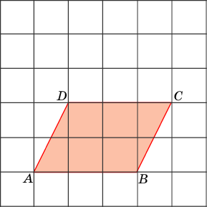
Упражнение 2
Найдите площадь параллелограмма, изображенного на клетчатой бумаге, клетками которой являются единичные квадраты.
Ответ: 6.
Notes:
В режиме слайдов ответы появляются после кликанья мышкой

Slide 25
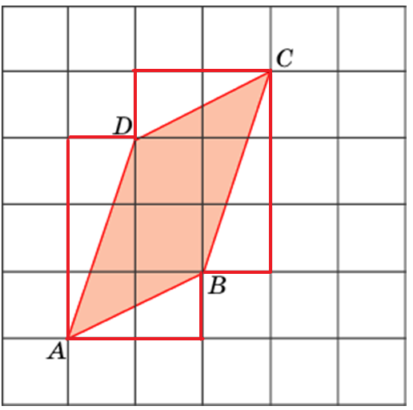
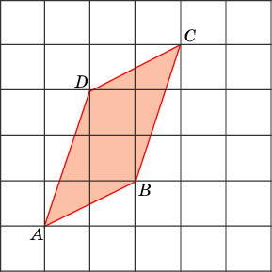
Упражнение 3
Найдите площадь параллелограмма, изображенного на клетчатой бумаге, клетками которой являются единичные квадраты.
Ответ: 5.
Notes:
В режиме слайдов ответы появляются после кликанья мышкой

Slide 26
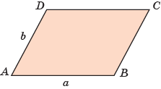
Упражнение 4
Из всех параллелограммов данного периметра найдите параллелограмм наибольшей площади.
Ответ. Квадрат.
Notes:
В режиме слайдов ответы появляются после кликанья мышкой

Slide 27
21. Площадь треугольника
Notes:
В режиме слайдов ответы появляются после кликанья мышкой

Slide 28
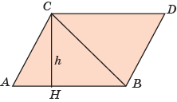
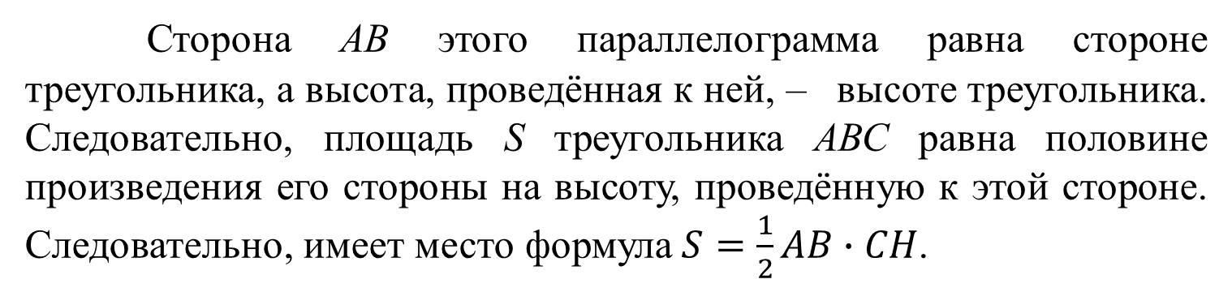
Теорема 1. Площадь треугольника равна половине произведения его стороны на высоту, проведенную к этой стороне.
Доказательство. Рассмотрим треугольник АВС. Достроим его до парал­лелограмма ABDC. Треугольники АВС и DCB равны по трём сторонам. Следователь­но, равны и их площади. Значит, площадь треугольника АВС равна полови­не площади параллелограмма ABDC.
Сторона АВ этого параллелограмма рав­на стороне треугольника, а высота, проведённая к ней, – высоте треугольника. Следовательно, площадь S треугольника АВС равна половине произведения его стороны на высоту, проведённую к этой стороне. Следовательно, имеет место формула$S=\frac{1}{2}AB∙CH$.
Notes:
В режиме слайдов ответы появляются после кликанья мышкой

Slide 29
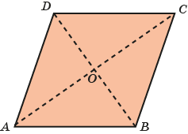
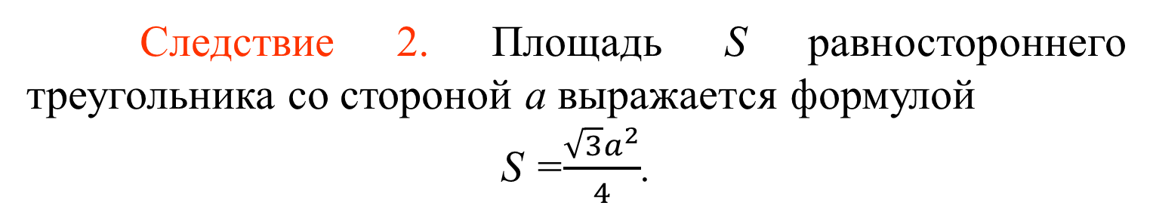
Следствие 1. Площадь прямоугольного треугольника равна половине произведения его катетов.
Следствие 2. Площадь S равностороннего треугольника со стороной a выражается формулой
S =$\frac{\sqrt{3}a^{2}}{4}$.
Следствие 3. Площадь ромба равна половине произведения его диагоналей.
Notes:
В режиме слайдов ответы появляются после кликанья мышкой

Slide 30
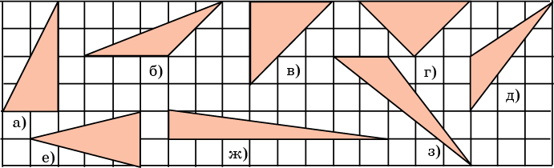
Упражнение 1
На рисунке укажите равновеликие треугольники.
Ответ: а), г), е), ж), з); б), д).
Notes:
В режиме слайдов ответы появляются после кликанья мышкой

Slide 31
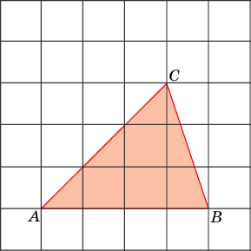
Упражнение 2
Найдите площадь треугольника, изображенного на клетчатой бумаге, клетками которой являются единичные квадраты.
Ответ: 6.
Notes:
В режиме слайдов ответы появляются после кликанья мышкой

Slide 32
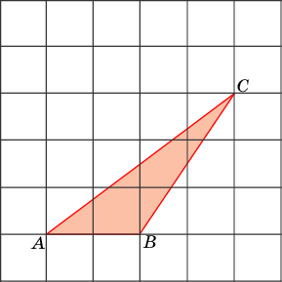
Упражнение 3
Найдите площадь треугольника, изображенного на клетчатой бумаге, клетками которой являются единичные квадраты.
Ответ: 3.
Notes:
В режиме слайдов ответы появляются после кликанья мышкой

Slide 33
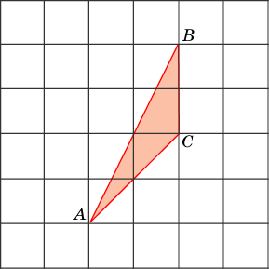
Упражнение 4
Найдите площадь треугольника, изображенного на клетчатой бумаге, клетками которой являются единичные квадраты.
Ответ: 2.
Notes:
В режиме слайдов ответы появляются после кликанья мышкой

Slide 34
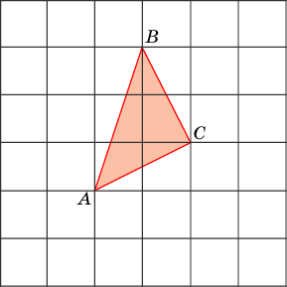
Упражнение 5
Найдите площадь треугольника, изображенного на клетчатой бумаге, клетками которой являются единичные квадраты.
Ответ: 2,5.
Notes:
В режиме слайдов ответы появляются после кликанья мышкой

Slide 35
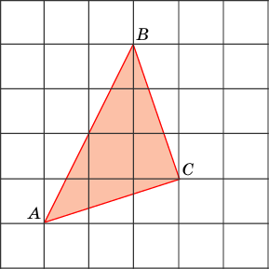
Упражнение 6
Найдите площадь треугольника, изображенного на клетчатой бумаге, клетками которой являются единичные квадраты.
Ответ: 5.
Notes:
В режиме слайдов ответы появляются после кликанья мышкой

Slide 36
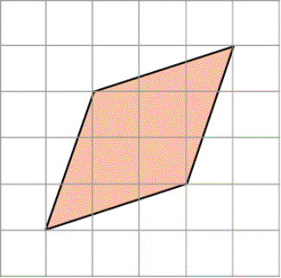
Упражнение 7
Найдите площадь ромба.
Ответ: 8.
Notes:
В режиме слайдов ответы появляются после кликанья мышкой

Slide 37
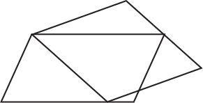
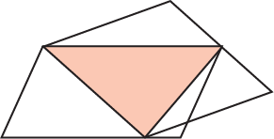
Упражнение 8*
Два параллелограмма расположены так, как показано на рисунке. Докажите, что их площади равны.
Решение. Эти параллелограммы имеют общий треугольник, площадь которого равна половине площади как одного, так и другого Следовательно, площади данных параллелограммов равны.
Notes:
В режиме слайдов ответы появляются после кликанья мышкой

Slide 38
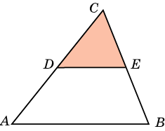
Упражнение 9
Какую часть площади данного треугольника составляет площадь треугольника, отсекаемого его средней линией?
Ответ: Одну четвертую.
Notes:
В режиме слайдов ответы появляются после кликанья мышкой

Slide 39
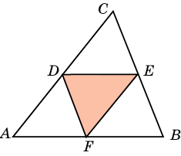
Упражнение 10
В треугольнике проведены все средние линии. Какую часть площади данного треугольника составляет площадь треугольника, образованного этими линиями?
Ответ: Одну четвертую.
Notes:
В режиме слайдов ответы появляются после кликанья мышкой

Slide 40
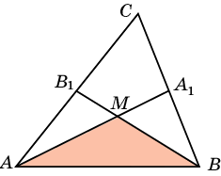
Упражнение 11
Медианы треугольника ABC пересекаются в точке M. Какую часть площади данного треугольника составляет площадь треугольника ABM?
Ответ: $\frac{1}{3}$.
Notes:
В режиме слайдов ответы появляются после кликанья мышкой

Slide 41
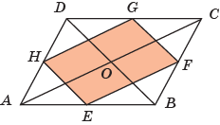
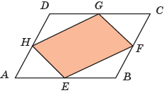
Упражнение 12
Найдите площадь четырёхугольника EFGH, вершинами которого являются середины сторон параллелограмма ABCD, площадь которого равна 1.
Решение. Стороны параллелограмма AFGH равны половинам диагоналей параллелограмма ABCD. Угол между смежными сторонами параллелограмма EFGH равен углу между диагоналями параллелограмма ABCD. Следовательно, площадь параллелограмма EFGH равна половине площади параллелограмма ABCD, т. е. равна 0,5.
Notes:
В режиме слайдов ответы появляются после кликанья мышкой

Slide 42
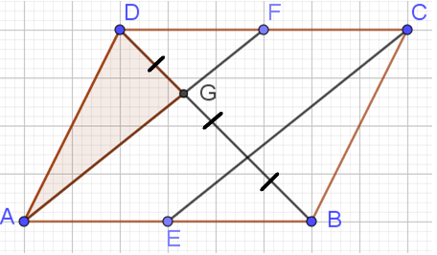

Упражнение 13*
Площадь параллелограмма ABCD равна 24. E и F – середины сторон AB и CD. Найдите площадь треугольника ADG.
Ответ. 4.
Notes:
В режиме слайдов ответы появляются после кликанья мышкой

Slide 43



Упражнение 14
Площадь треугольника ABC равна S, а точки A₁ и B₁ делят стороны BC и AC в отношениях:
$$\frac{A_{1}C}{AC}=k,\frac{B_{1}C}{BC}=l.$$
Докажите, что площадь S₁ треугольника A₁B₁C равна klS.
Решение. $S_{1}={S(ACB}_{1})∙k=S\left(ABC\right)∙k∙l=klS$.
Notes:
В режиме слайдов ответы появляются после кликанья мышкой

Slide 44

Упражнение 15
Точки A₁, B₁, C₁ делят стороны BC, AC и AB треугольника ABC в отношении 1:2. Найдите площадь треугольника A₁B₁C₁, если площадь треугольника ABC равна 1.
Ответ: $\frac{1}{3}$.
Notes:
В режиме слайдов ответы появляются после кликанья мышкой

Slide 45



Упражнение 16
На продолжении стороны AB треугольника ABC взята точка D, AB = BD. Через неё и середину E стороны AC проведена прямая, пересекающая сторону BC в точке F. Найдите площадь треугольника CEF, если площадь треугольника ABC равна 1.
Решение. Через точку B проведём прямую, параллельную DE. Обозначим G её точку пересечения со стороной AC. Тогда BF : FC = GE : EC = 1 : 2. Площадь треугольника CEF равна $\frac{1}{3}.$
Notes:
В режиме слайдов ответы появляются после кликанья мышкой

Slide 46

Упражнение 17
4 (ОГЭ). Площадь треугольника ABC равна 40. Биссектриса AD пересекает медиану BK в точке E, при этом BD : DC = 3 : 2. Найдите площадь четырёхугольника EDCK.
Notes:
В режиме слайдов ответы появляются после кликанья мышкой

Slide 47

Решение. Через точку K проведём прямую, параллельную AD. Обозначим L её точку пересечения со стороной BC. Тогда BD : DL = 3 : 1. Следовательно, BE : EK = 3 : 1.
$S_{BDE}=S_{BCK}∙\frac{BD}{BC}∙\frac{BE}{BK}=20∙\frac{3}{5}∙\frac{3}{4}=9.$
Площадь четырёхугольника EDCK равна 11.
Notes:
В режиме слайдов ответы появляются после кликанья мышкой

Slide 48

Упражнение 18*
5*. (Олимпиада). Точки A₁, B₁, C₁ делят соответственно стороны BC, CA, AB треугольника ABC в отношении 1:2. Найдите площадь треугольника A’B’C’, ограниченного прямыми AA₁, BB₁, CC₁, если площадь треугольника ABC равна 1.
Notes:
В режиме слайдов ответы появляются после кликанья мышкой

Slide 49

Решение. Площадь треугольника A’B’C’ равна площади треугольника ABC минус площади треугольников AB’B, BC’C, CA’A. Для нахождения площади треугольника СA’A проведем отрезок C₁D параллельный прямой AA₁.
Тогда A₁D : DB = AC₁ : C₁B = 1:2, CA₁ : A₁D = 6 : 1, следовательно, CA’ :A’C₁ = 6:1. Значит, площадь треугольника CA’A равна $\frac{6}{7}$ площади треугольника ACC₁ и равна $\frac{2}{7}$. Треугольники AB’B и BC’C имеют такую же площадь. Следовательно, площадь треугольника A’B’C’ равна $\frac{1}{7}$.
Notes:
В режиме слайдов ответы появляются после кликанья мышкой

Slide 50

Упражнение 19
Катеты прямоугольного треугольника равны 6 и 8. Найдите высоту, опущенную на гипотенузу.
Решение. Удвоенная площадь треугольника равна 48. Высота CH равна 4,8.
Notes:
В режиме слайдов ответы появляются после кликанья мышкой

Slide 51

Упражнение 20
Боковые стороны AC и BC равнобедренного треугольника ABC равны 5. Основание AB равно 6. Найдите высоту, опущенную на боковую сторону.
Решение. Высота CH, опущенная на основание, равна 4. Удвоенная площадь треугольника равна 24. Высота AG равна 4,8.
Notes:
В режиме слайдов ответы появляются после кликанья мышкой

Slide 52
22. Площадь трапеции
Notes:
В режиме слайдов ответы появляются после кликанья мышкой

Slide 53


Теорема. Площадь трапеции равна произведению полусуммы оснований на высоту.
Доказательство. Пусть дана трапеция ABCD (AD || BC). Диагональ АС разбивает ее на два треугольника, основаниями которых служат основания трапеции и высоты которых равны высоте трапеции h. Следовательно, пло­щадь трапеции равна сумме площадей этих треугольников, т. е.
$$S=\frac{1}{2}ah+\frac{1}{2}bh=\frac{a+b}{2}h.$$
Следствие 1. Площадь трапеции равна произведению средней линии на высоту.
Notes:
В режиме слайдов ответы появляются после кликанья мышкой

Slide 54

Упражнение 1
Найдите площадь трапеции, изображенной на клетчатой бумаге, клетками которой являются единичные квадраты.
Ответ: 6.
Notes:
В режиме слайдов ответы появляются после кликанья мышкой

Slide 55

Упражнение 2
Найдите площадь трапеции, изображенной на клетчатой бумаге, клетками которой являются единичные квадраты.
Ответ: 7,5.
Notes:
В режиме слайдов ответы появляются после кликанья мышкой

Slide 56

Упражнение 3
Найдите площадь трапеции, изображенной на клетчатой бумаге, клетками которой являются единичные квадраты.
Ответ: 5.
Notes:
В режиме слайдов ответы появляются после кликанья мышкой

Slide 57

Упражнение 4
Найдите площадь трапеции, изображенной на клетчатой бумаге, клетками которой являются единичные квадраты.
Ответ: 6.
Notes:
В режиме слайдов ответы появляются после кликанья мышкой

Slide 58

Упражнение 5
Найдите площадь трапеции, изображенной на клетчатой бумаге, клетками которой являются единичные квадраты.
Ответ: 7,5.
Notes:
В режиме слайдов ответы появляются после кликанья мышкой

Slide 59

Упражнение 6
В трапеции проведены диагонали. Укажите пары равновеликих треугольников.
Ответ: ABD и ABC, ACD и BCD, AOD и BOC.
Notes:
В режиме слайдов ответы появляются после кликанья мышкой

Slide 60


Упражнение 7*
Трапеция разбита диагоналями на четыре треугольника. Найдите её площадь, если площади треугольников, прилегающих к основаниям трапеции, равны S₁ и S₂.
Решение. Пусть S_{ABO} = S₁, S_{CDO} = S₂, S_{ADO} = S₃, S_{BCO} = S₄. Треугольники ABO и CDO подобны. Коэффициент подобия равен $\sqrt{\frac{S_{2}}{S_{1}}}$ и равен отношениям $\frac{AO}{CO}=\frac{BO}{DO}$.
Следовательно, S₃ = S₄ = $k∙S_{1}=\sqrt{\frac{S_{2}}{S_{1}}}∙S_{1}=\sqrt{S_{1}∙S_{2}}.$ Значит, площадь трапеции равна $S_{1}+S_{2}+2\sqrt{S_{1}∙S_{2}}=.{\left(\sqrt{S_{1}}+\sqrt{S_{2}}\right)}^{2}.$
Notes:
В режиме слайдов ответы появляются после кликанья мышкой

Slide 61
23. Площадь многоугольника
Notes:
В режиме слайдов ответы появляются после кликанья мышкой

Slide 62

Упражнение 1
Найдите площадь многоугольника, изображенного на клетчатой бумаге, клетками которой являются единичные квадраты.
Ответ: 7,5.
Notes:
В режиме слайдов ответы появляются после кликанья мышкой

Slide 63

Упражнение 2
Найдите площадь многоугольника, изображенного на клетчатой бумаге, клетками которой являются единичные квадраты.
Ответ: 6.
Notes:
В режиме слайдов ответы появляются после кликанья мышкой

Slide 64

Упражнение 3
Найдите площадь многоугольника, изображенного на клетчатой бумаге, клетками которой являются единичные квадраты.
Ответ: 10.
Notes:
В режиме слайдов ответы появляются после кликанья мышкой

Slide 65

Упражнение 4
Найдите площадь многоугольника, изображенного на клетчатой бумаге, клетками которой являются единичные квадраты.
Ответ: 6.
Notes:
В режиме слайдов ответы появляются после кликанья мышкой

Slide 66

Упражнение 5
Середины сторон выпуклого четырёхугольника последовательно соединены между собой. Найдите площадь получившегося четырёхугольника, если площадь данного четырехугольника равна 16.
Ответ: 8.
Notes:
В режиме слайдов ответы появляются после кликанья мышкой

Slide 67


Упражнение 6
Вершины A и C выпуклого четырехугольника ABCD соединены отрезками с серединами E и F сторон соответственно BC и AD. Найдите площадь четырехугольника AECF, если площадь данного четырехугольника равна 12.
Ответ: 6.
Notes:
В режиме слайдов ответы появляются после кликанья мышкой

Slide 68


Упражнение 7
Площадь шестиугольника ABCDEF, у которого противолежащие стороны равны и параллельны, равна 1. Найдите площадь закрашенного треугольника ACE.
Решение. Обозначим O центр симметрии шестиугольника. Соединим его отрезками с вершинами A, C и E. Получим параллелограммы ABCO, CDEO и AFEO. Следовательно, площадь закрашенного треугольника равна 0,5.
Notes:
В режиме слайдов ответы появляются после кликанья мышкой

Slide 69


Упражнение 8
В четырёхугольнике ABCD точки E, F, G, H – середины соответствующих сторон. Докажите, что площади закрашенной и не закрашенной частей этого четырёхугольника равны.
Решение. Соединим отрезками точку O с вершинами четырёхугольника. Площади треугольников AOE и BOE, BOF и COF, COG и DOG, AOH и DOH равны. Следовательно, равны площади закрашенной и не закрашенной частей этого четырёхугольника равны.
Notes:
В режиме слайдов ответы появляются после кликанья мышкой

Slide 70


Упражнение 9
Площадь правильного восьмиугольника ABCDEFGH равна 1. Найдите площадь закрашенного прямоугольника CDGH.
Решение. В правильном восьмиугольнике проведём диагонали AF и BE. В квадрате PQRS также проведём диагонали. Эти диагонали разбивают восьмиугольник на попарно равные части. Следовательно, площадь прямоугольника CDGH равна половине площади восьмиугольника.
Notes:
В режиме слайдов ответы появляются после кликанья мышкой

Slide 71

Упражнение 10*
В трапеции ABCD площади треугольников, закрашенных коричневым цветом, равны соответственно 4 и 7. Найдите площадь четырёхугольника, закрашенного красным цветом.
Ответ. S_{EHFG} = S_{ABC} – S_{AEG} – S_{BEH} = S_{AED} + S_{BEC} – S_{AEG} – S_{BEH} = S_{AGD} + S_{BHG} = 11.
Notes:
В режиме слайдов ответы появляются после кликанья мышкой

Slide 72

Упражнение 11*
В параллелограмме ABCD площади многоугольников, закрашенных коричневым цветом, равны соответственно 110, 100, 15, 5. Найдите площадь треугольника, закрашенного красным цветом.
Ответ. 20.
Notes:
В режиме слайдов ответы появляются после кликанья мышкой

Slide 73


Формула Пика
Теорема*. Площадь S многоугольника, вершины которого расположены в узлах целочисленной решётки, выражается формулой
$S=В+\frac{Г}{2}−1$,
где В – число узлов решётки, расположенных внутри многоугольника, Г – число узлов решётки, расположенных на его границе.
На рисунке изображён пятиугольник, у которого В = 17, Г = 9. Его площадь равна 20,5.
Notes:
В режиме слайдов ответы появляются после кликанья мышкой

Slide 74

Для доказательства формулы Пика рассмотрим функцию, которая каждому многоугольнику М, вершины которого расположены в узлах единичной квадратной сетки, сопоставляет число F(М) = $В+\frac{Г}{2}−1.$
Покажем, что она удовлетворяет свойствам площади.
1. Она неотрицательна.
2. На равных многоугольниках её значения равны.
Notes:
В режиме слайдов ответы появляются после кликанья мышкой

Slide 75

3. Докажем аддитивность. Пусть многоугольник М составлен из многоугольников М₁ и М₂ с общей стороной, на которой расположены n узлов сетки, отличных от вершин этих многоугольников. На рисунке n = 3.
Пусть F(M₁) = В₁ + Г₁/2 – 1, F(M₂) = В₂ + Г₂/2 – 1. Тогда F(М) = В₁ + В₂ + n + (Г₁ + Г₂ – 2 – 2n)/2 – 1 = F(М₁) + F(М₂).
Notes:
В режиме слайдов ответы появляются после кликанья мышкой

Slide 76

4. Непосредственно проверяется, что для прямоугольника, стороны которого расположены на линиях сетки, F(М) равно площади этого прямоугольника. Например, для прямоугольника, показанного на рисунке, В = 15, Г = 20, F(M) = 24 = S(M).
Notes:
В режиме слайдов ответы появляются после кликанья мышкой

Slide 77

Следствие 1. Для треугольника Т, две стороны которого расположены на линиях сетки, F(Т) равно площади этого треугольника. Например, для треугольников, показанных на рисунке, F(ABC) = F(ABCD)/2 = 12 = S(ABC).
Notes:
В режиме слайдов ответы появляются после кликанья мышкой

Slide 78

Следствие 2. Для произвольного треугольника Т значение F(Т) равно площади этого треугольника.
Действительно, произвольный треугольник Т можно достроить до прямоугольника М, добавив не более трёх треугольников, две стороны которых расположены на линиях сетки. Из аддитивности функции F следует, что F(T) = S(T).
Notes:
В режиме слайдов ответы появляются после кликанья мышкой

Slide 79

Следствие 3. Для произвольного многоугольника М значение F(М) равно площади этого многоугольника.
Действительно, произвольный многоугольник М можно разбить на треугольники Из аддитивности функции F следует, что F(М) = S(М).
Notes:
В режиме слайдов ответы появляются после кликанья мышкой

Slide 80
24*. Равносоставленность и задачи на разрезание
Notes:
В режиме слайдов ответы появляются после кликанья мышкой

Slide 81

Две фигуры называются равносоставленными, если они могут быть разрезаны на одинаковое число попарно равных фигур.
Из свойств площади следует, что равносоставленные фигуры равновелики.
Для многоугольников верно и обратное, а именно, имеет место следующая теорема.
Теорема. Любые два равновеликих многоугольника равносоставлены.
Notes:
В режиме слайдов ответы появляются после кликанья мышкой

Slide 82


Упражнения
1. Параллелограмм разрежьте на две части, из которых можно сложить прямоугольник.
Решение показано на рисунке.
Notes:
В режиме слайдов ответы появляются после кликанья мышкой

Slide 83


2. Треугольник разрежьте на две части, из которых можно сложить параллелограмм.
Решение показано на рисунке.
Notes:
В режиме слайдов ответы появляются после кликанья мышкой

Slide 84


3. Треугольник разрежьте на три части, из которых можно составить прямоугольник.
Решение показано на рисунке.
Notes:
В режиме слайдов ответы появляются после кликанья мышкой

Slide 85


4. Трапецию разрежьте на две части, из которых можно сложить треугольник.
Решение показано на рисунке.
Notes:
В режиме слайдов ответы появляются после кликанья мышкой

Slide 86


5. Трапецию разрежьте на три части, из которых можно сложить прямоугольник.
Решение показано на рисунке.
Notes:
В режиме слайдов ответы появляются после кликанья мышкой

Slide 87


6. Правильный шестиугольник разрежьте на две части, из которых можно составить параллелограмм.
Решение показано на рисунке.
Notes:
В режиме слайдов ответы появляются после кликанья мышкой

Slide 88


7. Используя разрезания, докажите, что площадь правильного восьмиугольника равна произведению его наибольшей и наименьшей диагоналей.
Решение показано на рисунке.
Notes:
В режиме слайдов ответы появляются после кликанья мышкой

Slide 89


8. Разрежьте трапецию на четыре равные трапеции.
Решение показано на рисунке.
Notes:
В режиме слайдов ответы появляются после кликанья мышкой

Slide 90


9. Разрежьте закрашенную фигуру на четыре равные части.
Решение показано на рисунке.
Notes:
В режиме слайдов ответы появляются после кликанья мышкой

Slide 91


10. Разрежьте прямоугольник на две равные части так, чтобы в каждой из них была звездочка.
Решение показано на рисунке.
Notes:
В режиме слайдов ответы появляются после кликанья мышкой

Slide 92


11. Многоугольник разрежьте на четыре равные части.
Решение показано на рисунке.
Notes:
В режиме слайдов ответы появляются после кликанья мышкой

Slide 93


12. Прямоугольник разрежьте на две части, из которых можно сложить квадрат.
Решение показано на рисунке.
Notes:
В режиме слайдов ответы появляются после кликанья мышкой

Slide 94


13. Восьмиугольник разрежьте на две части, из которых можно сложить квадрат.
Решение показано на рисунке.
Notes:
В режиме слайдов ответы появляются после кликанья мышкой

Slide 95


14. Шестиугольник, изображенный на рисунке, разрежьте на две части, из которых можно сложить квадрат.
Решение показано на рисунке.
Notes:
В режиме слайдов ответы появляются после кликанья мышкой

Slide 96


15. Фигуру, изображенную на рисунке, разрежьте на две части, из которых можно сложить квадрат.
Решение показано на рисунке.
Notes:
В режиме слайдов ответы появляются после кликанья мышкой

Slide 97


16. Греческий крест разрежьте на несколько частей и составьте из них квадрат.
Решение показано на рисунке.
Notes:
В режиме слайдов ответы появляются после кликанья мышкой

Slide 98


17. Греческий крест разрежьте по двум прямым и из полученных частей составьте квадрат.
Решение показано на рисунке.
Notes:
В режиме слайдов ответы появляются после кликанья мышкой

Slide 99


18. Один из двух равных квадратов разрежьте на несколько частей и составьте из них и другого квадрата квадрат.
Решение показано на рисунке.
Notes:
В режиме слайдов ответы появляются после кликанья мышкой

Slide 100


19. Один из двух неравных квадратов разрежьте на несколько частей и составьте из них и другого квадрата квадрат.
Решение показано на рисунке.
Notes:
В режиме слайдов ответы появляются после кликанья мышкой

Slide 101

Notes:
В режиме слайдов ответы появляются после кликанья мышкой

Slide 102


Другое решение
Notes:
В режиме слайдов ответы появляются после кликанья мышкой

Slide 103


20. Через вершины параллелограмма и середины его сторон проведены прямые. Найдите площадь параллелограмма, ограниченного этими прямыми, если площадь исходного параллелограмма равна 1.
Ответ: $\frac{1}{5}$.
Notes:
В режиме слайдов ответы появляются после кликанья мышкой

Slide 104



21. Стороны АВ и CD параллелограмма ABCD площади 1 разбиты на n равных частей, AD и ВС - на m равных частей. Точки деления соединены так, как показано на рисунке, где n = 3, m = 4. Чему равны площади образовавшихся при этом маленьких параллелограммов?
$$\frac{1}{nm+1}$$
Ответ: .
Notes:
В режиме слайдов ответы появляются после кликанья мышкой

